Slide 1

مشروع تطبيق نظام إدارة الجودة
ISO 9001:2015
في جمعية طهور لرعاية ومساندة مرضى السرطان
إعداد: خالد محمد الشريعة
مدير التطوير – جمعية طهور لرعاية ومساندة مرضى السرطان بعنيزة
الأربعاء – 13 فبراير 2019هـ الموافق 7 جمادى الآخرة 1440هـ

Slide 2

نظام إدارة الجودة ISO9001:2015
محتويات ورشة العمل:
مفهوم الجودة
منظمة الأيزو
عائلة المواصفة 9000
إصدارات مواصفة أيزو 9001
مبادئ الجودة
أهمية نظام إدارة الجودة
مصادر الجودة
عناصر مواصفة الجودة ISO9001:2015
وثائق الجودة
هيكل العمليات بالمنشأة
الجهة المخولة بالتعديل داخل المنشأة
مراحل بناء نظام إدارة الجودة

Slide 3
نظام إدارة الجودة ISO9001:2015
أهمية نظام إدارة الجودة
1- يقلل الوقت اللازم لإنهاء المهمة
2- يتضمن التدابير اللازمة للتقييم
3- يتضمن أسس التحسين المستمر
4- تقدير واحترام الجهات الخارجية
5- الاستفادة القصوى من الموارد
6- يقلل الأخطاء
7- يعزز ثقة العملاء ورضاهم
8- يقلل الاجتماعات غير الضرورية
9- يحد من إلقاء التبعات على الآخرين
10- يقلل من أهمية عمليات المراقبة

Slide 4
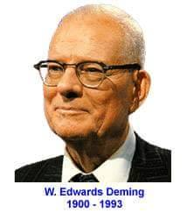
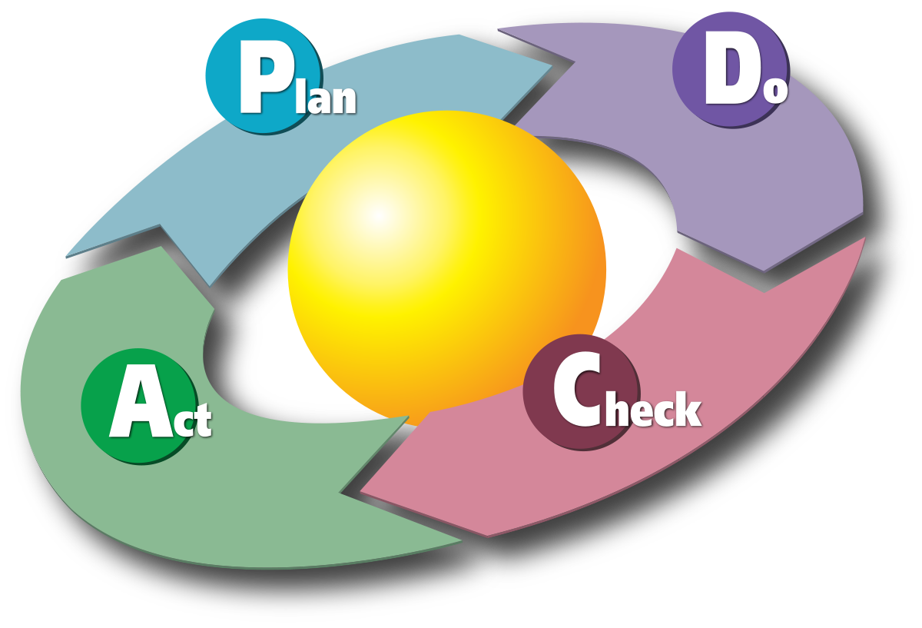
نظام إدارة الجودة ISO9001:2015
حلقة ديمينج في الجودة والتحسين المستمر
منهجية الجودة
وفقا لأسلوب ويليام إدوارد ديمينج
PDCA
خطط
خطط - Plan
للتحسين أو لمعالجة المشكلة
نفّذ
نفذ - Do
الخطة على نطاق ضيق للتجربة
افحص
افحص - Check
فعالية التطبيق في النطاق الضيق
باشر
باشر - Act
انطلق في العمل وفق الخطة

Slide 5




نظام إدارة الجودة ISO9001:2015
مصادر الجودة
العميل
الإدارة
المصمم
المنتج

Slide 6
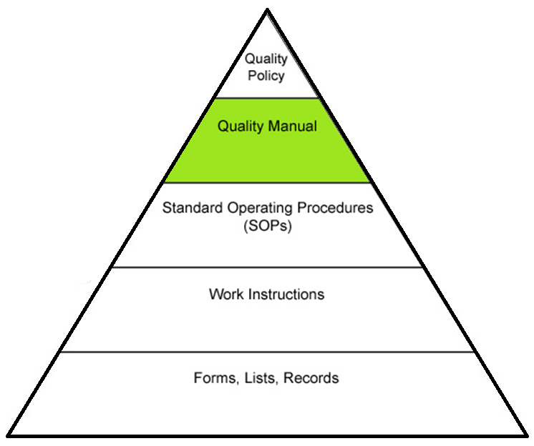
نظام إدارة الجودة ISO9001:2015
وثائق نظام إدارة الجودة
جميع وثائق الجودة تحتاج لإجراءات ليتم بناؤها واعتمادها
اجراء لبناء سياسة الجودة
إجراء لبناء دليل الجودة
إجراء لإصدار تعليمات العمل
إجراء لكل عملية أو نشاط
وأما النماذج والقوائم والتقارير والسجلات فهي وثائق يتطلبها الإجراء لإثبات تحقق العمليات
وتستثنى بعض الوثائق
سياسة الجودة
دليل الجودة
إجراءات العمل
تعليمات العمل
النماذج والتقارير والسجلات

Slide 7
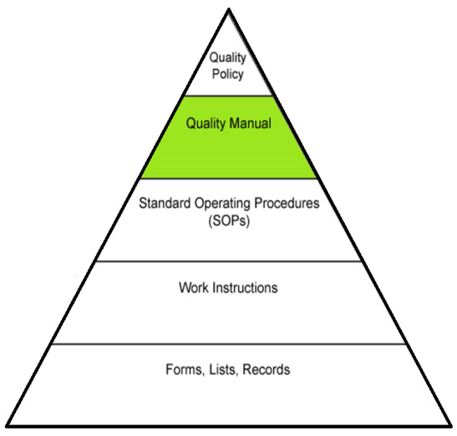
نظام إدارة الجودة ISO9001:2015
سياسة الجودة
الوثيقة الأولى في نظام إدارة الجودة
تعتبر سياسة الجودة للمؤسسة هي حجر الزاوية بالنسبة لكل السياسات الاخرى التي تضعها الإدارة العليا، بحيث تكون متناغمة ومتجانسة مع غاية المؤسسة وفعالية النظام، وتكون إطاراً عاماً لتأسيس ومراجعة أهداف الجودة.
يتم إبرازها لجميع عملاء الجمعية من موظفين ومستفيدين وداعمين وموردين

Slide 8
نظام إدارة الجودة ISO9001:2015
دليل الجودة
يتضمن نظام إدارة الجودة دليل جودة واحد فقط في كل نظام إدارة جودة
هو وثيقة توضح وتشرح نظام إدارة الجودة، ويتضمن الدليل مجال نظام إدارة الجودة، وتفاصيل الإجراءات، ومبررات أي استثناء أو الإشارة لها، ووصف العمليات، والصلاحيات والمسؤوليات والهيكل التنظيمي ووصف بعض الوظائف، ومعلومات حول المنظمة وملاحق وغيرها.
دليل الجودة.. ليس متطلباً في مواصفة 9001:2015

Slide 9
نظام إدارة الجودة ISO9001:2015
دليل الجودة
ما هو الدور الذي يؤديه دليل الجودة؟
يقوم دليل الجودة بأداء المهام التالية:
التعريف بنظام إدارة الجودة
إنه طريقة لتسويق نظام إدارة الجودة
إنه مدخل لتدريب العاملين على نظام إدارة الجودة

Slide 10
نظام إدارة الجودة ISO9001:2015
دليل الجودة
ما الذي يتضمنه محتوى الدليل؟
العنوان: دليل نظام إدارة الجودة في (اسم المنشأة)
بيانات المراجعة، التصديق، التنقيح، وتواريخ ذلك، ورمز ورقم إصدار.
معلومات حول المنشأة مثل الاسم والعنوان..
قد يتضمن نص سياسة الجودة بالمنشأة وبعض الإجراءات.
يتضمن مجال النظام وتفاصيل الإجراءات، والاستثناءات ومبرراتها.
يتضمن الصلاحيات والمسؤوليات والهيكل التنظيمي.
وصف بعض الوظائف الهامة
المراجع (قائمة الوثائق)
وصف عمليات نظام إدارة الجودة.
ملاحق.

Slide 11
نظام إدارة الجودة ISO9001:2015
إجراءات العمل
الخطوات التفصيلية المتسلسلة أو المراحل التي تمر بها المعاملة من البداية إلى النهاية،
وهي توصيف لكيفية أداء العمل وتشمل: (العملية الرئيسية، العملية الفرعية، النشاط)
يمكن بناء الإجراءات على شكل (سرد، مخطط انسيابي، جدول، سرد ثم مخطط، وقد تكون مختلطة) وأفضلها المختلط
ويتضمن الإجراء عدة عناصر: (عنوان، غرض، مجال، مسؤوليات وصلاحيات، تعريفات، نماذج مستخدمة، قياس أداء العملية، الوثائق المرجعية، مخطط انسيابي، وصف الفعاليات...)
يكون الإجراء باسم (العملية أو النشاط) وبما لا يخالف المواصفة
خلاصة مفهوم الإجراء هي:
(اكتب ما تفعل – وثق ما كتبت– افعل ما وثقت)

Slide 12
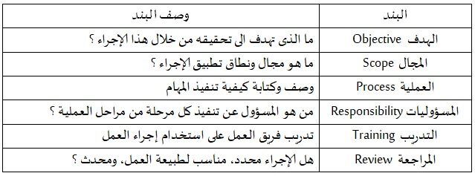
نظام إدارة الجودة ISO9001:2015
أهمية الإجراءات
ضمان جودة وملائمة الخدمة لجميع عملاء الجمعية
ضمان اتباع الممارسات الجيدة في كل الأوقات ومع كل العملاء
تسهيل عملية تفويض المهام والصلاحيات الى أعضاء فريق العمل
تحديد أدوار ومسؤوليات جميع موظفي الجمعية بشكل واضح
توفير الفرصة للموظفين لتحديد وتقييم انشطة عملهم ومجهوداتهم
تسهيل التواصل بين الموظفين وتعزيز العمل الجماعي

Slide 13
نظام إدارة الجودة ISO9001:2015
أنواع إجراءات
إجراءات الجودة (عامة)
(ضبط الجودة، السيطرة على السجلات، رضا العملاء، التدقيق الداخلي...)
إجراءات العمل (شائعة)
(إجراءات الشراء، الصيانة، المستودعات، التعيين والاختيار...)
إجراءات خاصة بالمنشأة
(إجراء قبول المستفيدين، إجراء تحقيق أمنية...)

Slide 14
نظام إدارة الجودة ISO9001:2015
توثيق إجراءات
طريقة السرد (سرد الخطوات والطريقة على شكل نص وفقرات متتالية)
طريقة المخطط الانسيابي
الطريقة المختلطة التي تجمع ما بين السرد والمخطط الانسيابي

Slide 15
نظام إدارة الجودة ISO9001:2015
توثيق إجراءات
الرموز القياسية لمخطط الانسياب (خرائط التدفق)
الشكل | دلالته | الشكل | دلالته
 | المستطيل ناعم الحواف يشير إلى بداية أو نهاية العملية والمدخلات والمخرجات المحسوسة |  | رمز قاعدة البيانات، ويمثل المعلومات التي ييتم تخزينها إلكترونيا والمتعلقة بالعملية، ويكتب داخلها وصفا للبيانات أو اسمها
 | يرمز للنشاط، ويحدد خطوة منفردة في العملية ويكتب داخله وصف مختصر للنشاط مستخدما فعل الأمر |  | وثيقة أو مستند يمثل معلومات مكتوبة متعلقة بالعملية، ويكتب في الرمز اسما للوثيقة ووصفا لها
 | اتخاذ قرار، وينتج عنه تفرع في العملية، يكتب فيها وصفا للقرار بصورة سؤال، والإجابة تحدد المسار الذي يخرج من الرمز |  | تستخدم الدائرة لوصل خرائط التدفق، ونضع داخلها حرفا أو رقما في نهاية الصفحة، ونفس الدائرة في بداية الصفحة الجديدة
 | الأسهم وتشير إلى اتجاه تدفق الخطوات بالتتالي المطلوب.

Slide 16

نظام إدارة الجودة ISO9001:2015
توثيق إجراءات
رموز أخرى لمخططات الانسياب

Slide 17
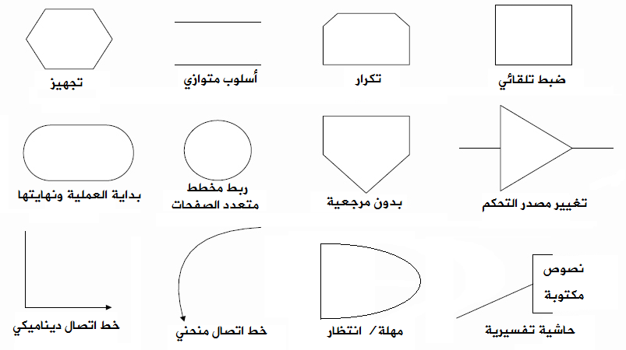
نظام إدارة الجودة ISO9001:2015
توثيق إجراءات
رموز أخرى لمخططات الانسياب

Slide 18
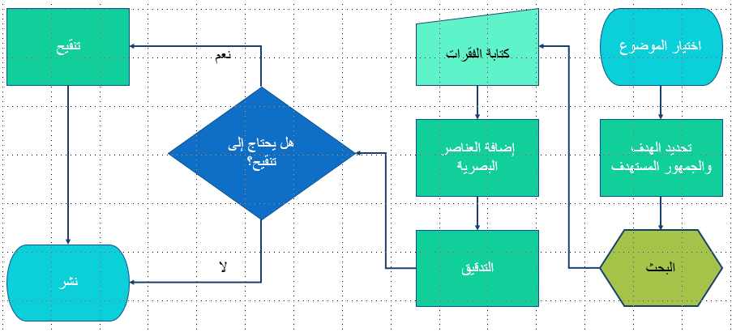
نظام إدارة الجودة ISO9001:2015
توثيق إجراءات
نموذج مخطط انسياب لخبر صحفي

Slide 19

نظام إدارة الجودة ISO9001:2015
توثيق إجراءات
نموذج مخطط انسياب لخبر صحفي

Slide 20
نظام إدارة الجودة ISO9001:2015
الهيكل التنظيمي
تعريف الهيكل التنظيمي
هو بناء يحدد التركيب الداخلي للمنشأة
هو مجموعة الطرق التي تقسم بها المنشأةُ أفرادَها في مهمات متميزة ومحددة ومن ثم التنسيق فيما بينها
ويمكن تصوير الهيكل على شكل خارطة تصف توزيع المهام والواجبات والمسؤوليات بين التقسيمات والأفراد داخل المنشأة، وتحدد العلاقات الرسمية بينها، وتعين عدد المستويات الهرمية في الهيكل، وتجميع الأفراد سوية في إطار تقسيمات رسمية

Slide 21
نظام إدارة الجودة ISO9001:2015
الهيكل التنظيمي
المنشأة التي يتم بناؤها بموجب هيكل تنظيمي فعال
فإنها تشبه البناء الهندسي الدقيق
بينما المنشأة التي تبنى تلقائيا حسب الحاجة ومن غير وجود هيكل تنظيمي ولا تخطيط مستقبلي
فإنها تشبه العشوائيات على أطراف المدن

Slide 22

نظام إدارة الجودة ISO9001:2015
الهيكل التنظيمي
ماذا تعني لك هذه الصورة؟
قال تعالى
ضَرَبَ اللَّهُ مَثَلا رَجُلا فِيهِ شُرَكَاءُ مُتَشَاكِسُونَ
وَرَجُلا سَلَمًا لِرَجُلٍ
هَلْ يَسْتَوِيَانِ مَثَلا
الْحَمْدُ لِلَّهِ بَلْ أَكْثَرُهُمْ لا يَعْلَمُونَ

Slide 23
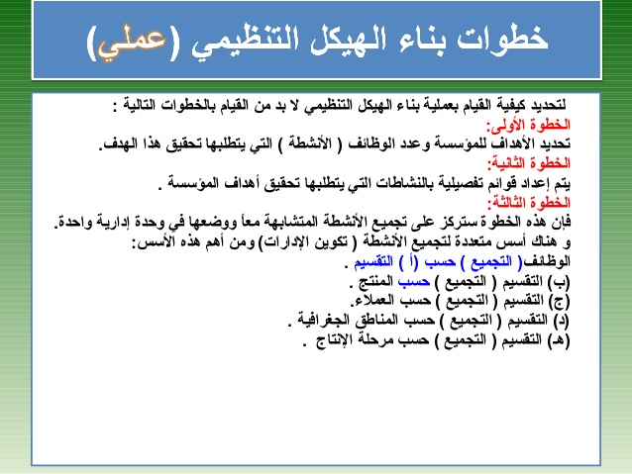
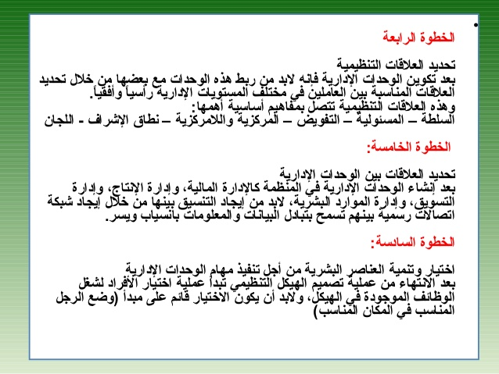
نظام إدارة الجودة ISO9001:2015
الهيكل التنظيمي

Slide 24
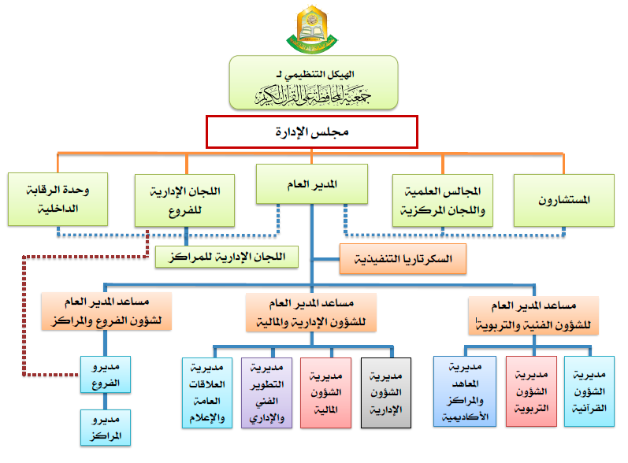
نظام إدارة الجودة ISO9001:2015
الهيكل التنظيمي

Slide 25
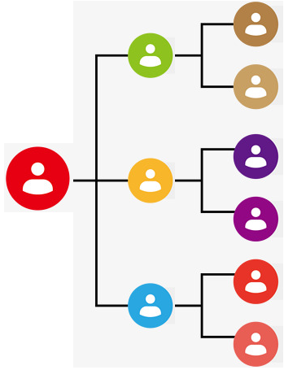
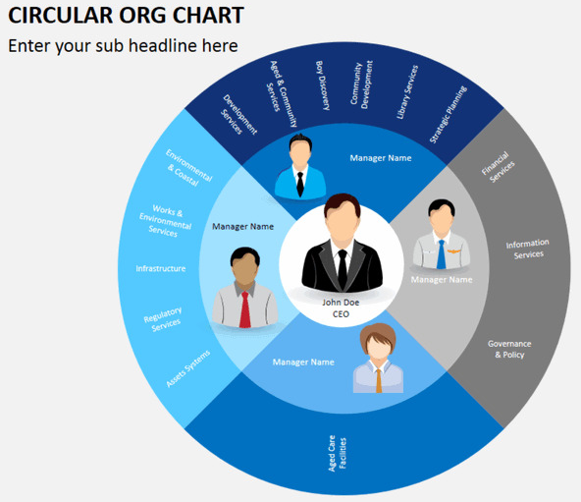
نظام إدارة الجودة ISO9001:2015
الهيكل التنظيمي

Slide 26
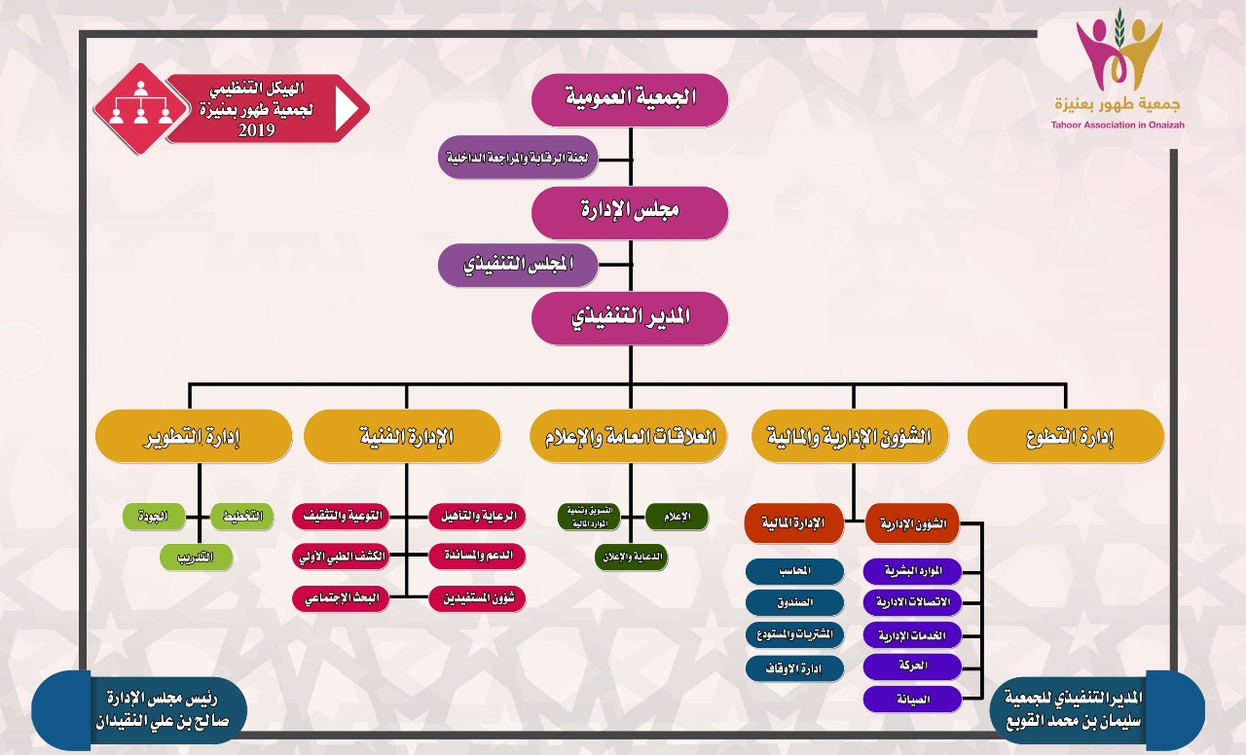
نظام إدارة الجودة ISO9001:2015
الهيكل التنظيمي

Slide 27
نظام إدارة الجودة ISO9001:2015
تعليمات العمل
هي وصف مفصل لكيفية أداء وتسجيل المهام
قد توثق أو – لا توثق
قد تكون وصفاً مفصلا، أو مخططاً انسيابياً، أو مطبوعاً.
قد تكون على شكل نماذج، ملاحظات، رسومات.
وقد تكون على شكل كتيبات، صور، أفلام
التعليمات مرتبطة بتنفيذ المهام

Slide 28
نظام إدارة الجودة ISO9001:2015
نموذج العمل
النموذج هو وثيقة تستعمل لتسجيل البيانات المطلوبة من قبل نظام إدارة الجودة
ويستخدم النموذج عند العمليات الحاكمة في العملية التي تحتاج إلى قرار، وهو دليل مادي ملموس على تنفيذ النشاط
يتحول النموذج إلى سجل عند تعبئته بالبيانات

Slide 29
نظام إدارة الجودة ISO9001:2015
تقرير العمل
هو تجميع البيانات من السجلات السابقة
ويتضمن معلومات وبيانات نصية مكتوبة، أو إلكترونية، أو رسومات بيانية، ويكون دليلا على تنفيذ العمل

Slide 30
نظام إدارة الجودة ISO9001:2015
وثائق إضافية:
من الوثائق الإضافية:
خطة الجودة
الهيكل التنظيمي
الوصف الوظيفي

Slide 31
نظام إدارة الجودة ISO9001:2015
الوصف الوظيفي:
الوصف الوظيفي هو:
تحديد الأدوار والمهام، والمسؤوليات والصلاحيات
والمؤهلات لشاغل الوظيفة، ومكانه في الهيكل التنظيمي، وتحديد من هو رئيسه ومن هم مرؤوسيه، وتحديد المسار الوظيفي لشاغل الوظيفة

Slide 32
نظام إدارة الجودة ISO9001:2015
هيكل العمليات في نظام إدارة الجودة
المنشأة
السياسة والأهداف والدليل
عملية رئيسية
عملية رئيسية
عملية فرعية
عملية فرعية
إجراءات
نشاط
نشاط
مهمة
مهمة
تعليمات

Slide 33
نظام إدارة الجودة ISO9001:2015
تعديل وثائق الجودة
الجهة المخولة بالتعديل
هي جهة إصدار الوثيقة

Slide 34

نظام إدارة الجودة ISO9001:2015
مراحل بناء نظام إدارة الجودة
تحليل الفجوة
التدريب وورش العمل
تحليل العمليات
إنشاء الوثائق والمستندات
تطبيق النظام
التدقيق الداخلي
اجتماع مراجعة الإدارة
التحضير للتدقيق الخارجي
تنفيذ التدقيق الخارجي
الحصول على شهادة الأيزو ISO 9001:2015

Slide 35
نظام إدارة الجودة ISO9001:2015
ترميز وثائق الجودة
بعض المنشآت تبدأ الترميز بثلاثة أحرف من اسم المنشأة
نوع الوثيقة | رمز نوع الوثيقة | الفاصل | رقم الإجراء المتعلق | الفاصل | رقم الوثيقة
دليل الجودة | د ج | - | 01 | - | 01
الإجراء | ج | - | 01
النموذج | ن | - | 01 | - | 01
تعليمة العمل | ت | - | 01 | - | 01

Slide 36
نظام إدارة الجودة ISO9001:2015
ترميز وثائق الجودة
بعض المنشآت تبدأ الترميز بثلاثة أحرف من اسم المنشأة
TAO P - 01
TAO F - 01 - 01
نوع الوثيقة
س ج QP سياسة الجودة Quality Policy
د ج QM دليل الجودة Quality Manual
ج P إجراء Procedures
ن F نموذج Forms
ت I تعليمات Instructions
الوثائق الأخرى:
أول حرف من كل كلمة من اسم الوثيقة
اسم المنشأة
رقم الإجراء
رقم الوثيقة
TAO I - 01 - 01

Slide 37
نظام إدارة الجودة ISO9001:2015
مراحل بناء نظام إدارة الجودة
ماذا الذي عليك عمله في كل مرحلة؟
يخصص لكل مرحلة من مراحل بناء النظام ملفا خاصا (Folder)
يختتم تقرير كل مرحلة بخطة للمرحلة القادمة
يتم توجيه عبارات الشكر والتقدير للمشاركين بعمل كل مرحلة

Slide 38
نظام إدارة الجودة ISO9001:2015
قراءة وتطبيق بنود نظام إدارة الجودة
عند قراءة البند وتطبيقه على المنظمة لا بد من:
قراءة البند بعناية
فهم موضوع البند
تحديد مكان البند في المنشأة.
كيفية تطبيق هذا البند على المنشأة
ما هي الوثيقة التي سيتم إنشاؤها لتطبيق البند

Slide 39
نظام إدارة الجودة ISO9001:2015
انتقال إلى استبيان تحليل الفجوة
شكرا لكم
على الحضور والمشاركة
وننتقل مباشرة إلى تعبئة استبيان
تحليل الفجوة لنظام إدارة الجودة
(المرحلة الأولى في النظام)
أخوكم: خالد محمد الشريعة - مدير التطوير بجمعية طهور بعنيزة

